Slide 1
Plasticage du Rainbow Warrior Par Marc-Olivier Turmel

Slide 2
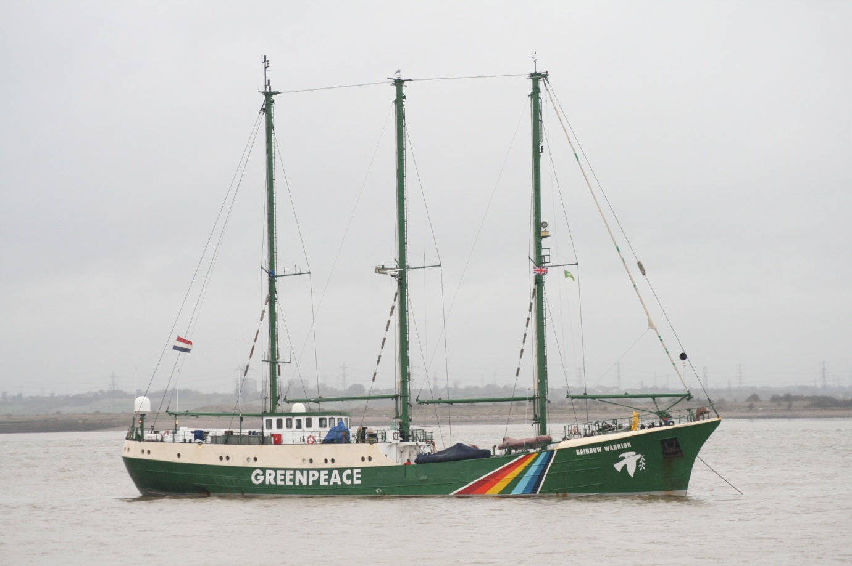
Où: Nouvelle-Zélande
Quand: 10 juillet 1985
Quoi : explosion du bateau
Conséquence: mort de Fernando Pereira
Pourquoi est-il mort? Il a été chercher sa caméra

Slide 3
Pays: France
Ils voulaient tester des armes nucléaires et Greenpeace voulait s’y interposer
PM 1: François Miterand
PM 2: Laurent Fabius
Enquête: démission de Laurent Fabius
Les services secrets voulaient sabordé le navire.

